Slide 1

МИНОБРНАУКИ РОССИИ
Федеральное государственное бюджетное образовательное учреждение
высшего образования
«МИРЭА – Российский технологический университет»
РТУ МИРЭА
Институт информационных технологий
Кафедра инструментального и прикладного программного обеспечения
Курсовая работа на тему:
Клиентская часть интернет-ресурса «Нереляционные СУБД»
Студент группы ИКБО-20-22 А.В. Фридрих
Руководитель И.П. Дешко

Slide 2

Цели и задачи
Цель: разработать сайт «NOSQLLearn»
Задачи:
провести анализ аналогов;
определить потребностей аудитории;
разработать структуру сайта;
написать код и сверстать страницы;
обеспечить адаптивность сайта;
протестировать сайта.

Slide 3




Технологии разработки
Для разработки сайта были использованы следующие технологии:
HTML
CSS
JavaScript
VS Code
Браузеры: Google Chrome, Yandex, MS Edge
Устройства: Ноутбук huawei matebook d15, телефон redmi note 7

Slide 4
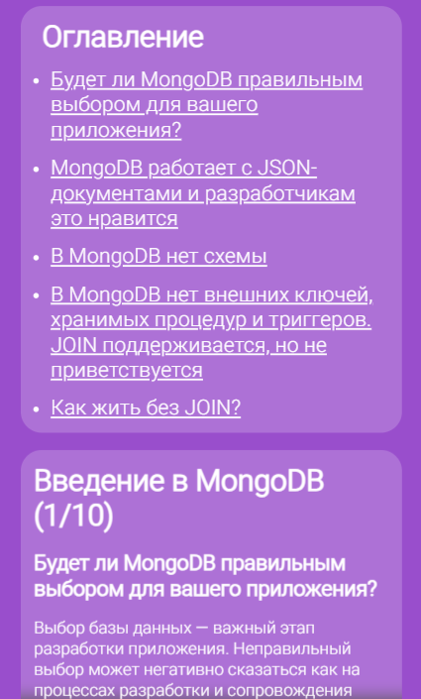
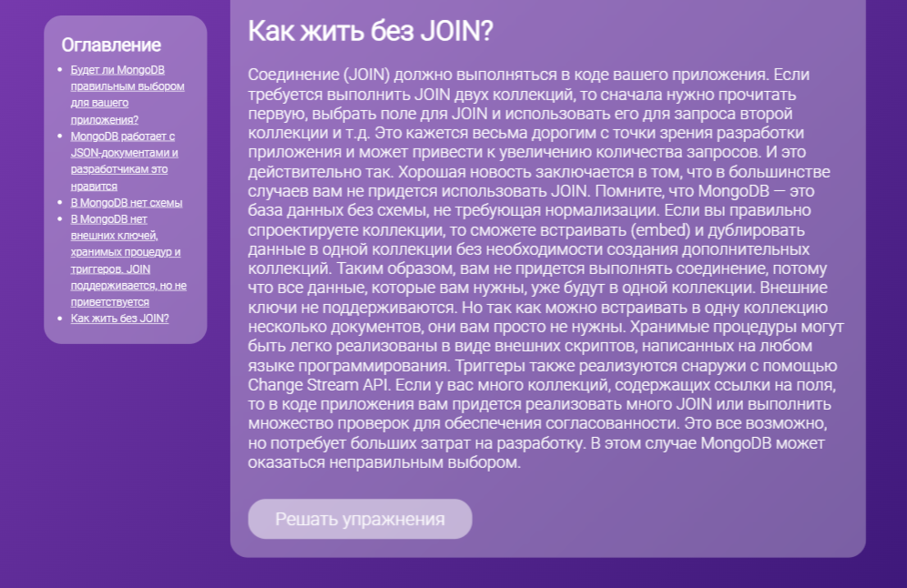
Страница «Статья»
На странице расположена информация по теме курса. Адаптивность страницы статья была достигнута благодаря вертикальному расположению элементов содержания и статьи, а также увеличению размеров шрифтов и изменению отступов.

Slide 5
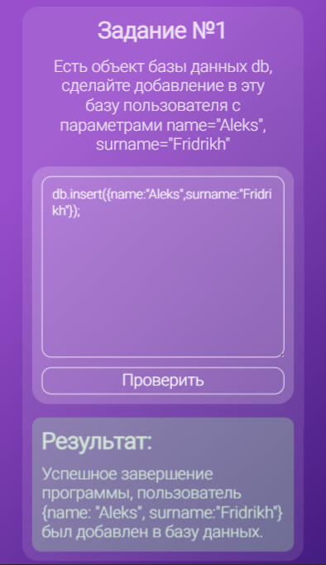
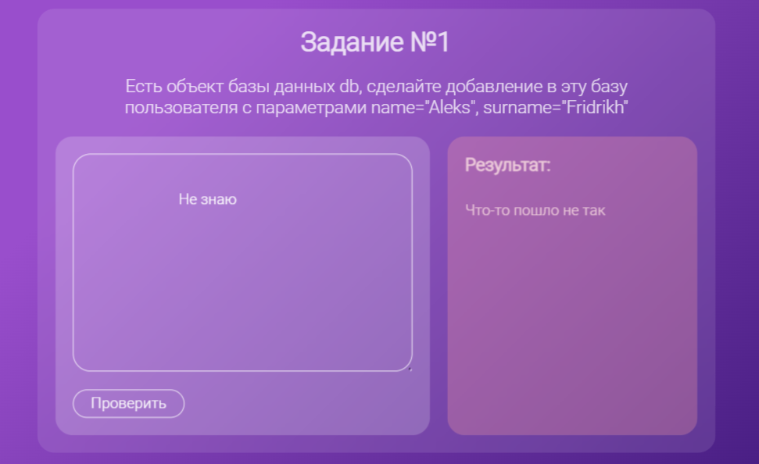
Интерактивность страниц
Благодаря JavaScript, удалось улучшить интерактивность взаимодействия с сайтом.
Так была добавлена
функция решения
упражнения.

Slide 6
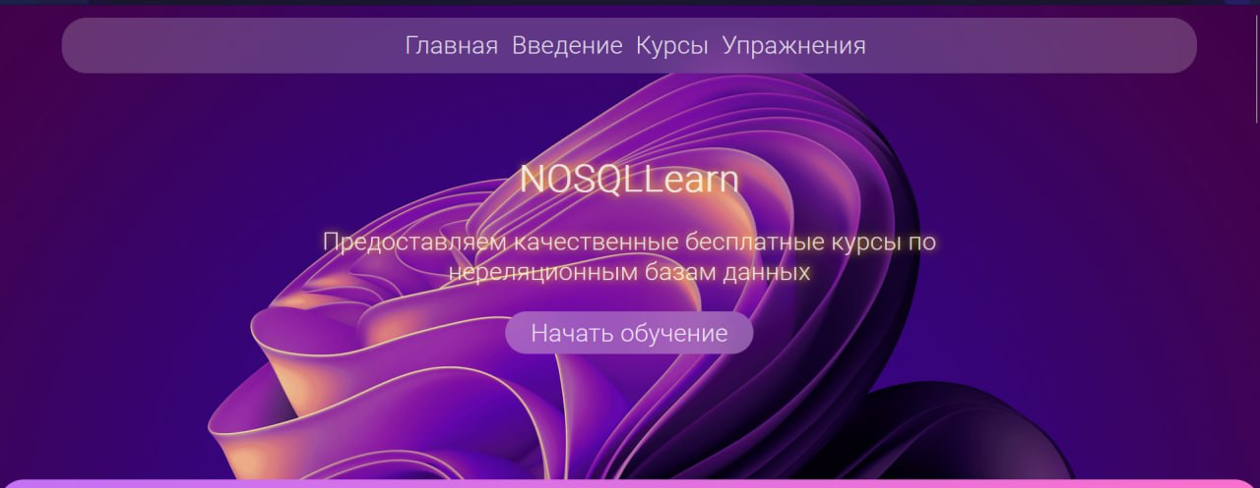
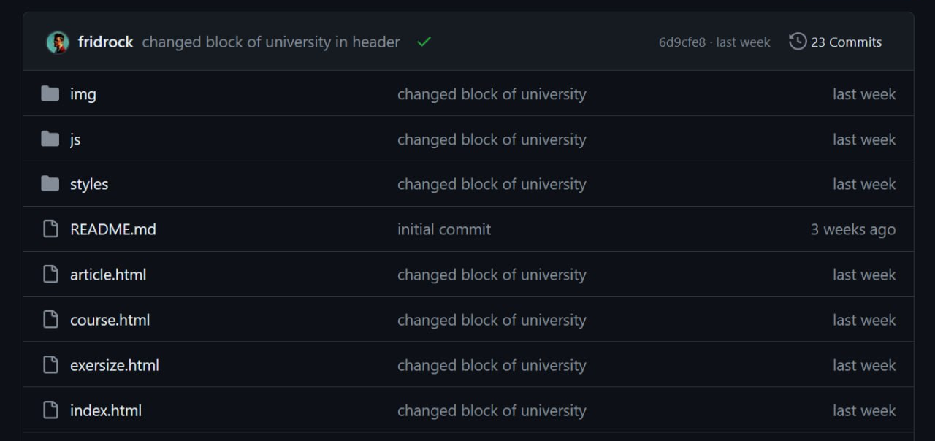
Результаты
URL сайта https://fridrock.github.io/
Разработано 5 страниц сайта
Написано строк 1583 кода
Обеспечена межстраничная навигация
Обеспечена адаптация к устройству
Веб-сайт имеет потенциал для развития посредством добавления статей и упражнений и может конкурировать с аналогами.
URL хранилища с кодом – https://github.com/fridrock/fridrock.github.io

Slide 7
МИНОБРНАУКИ РОССИИ
Федеральное государственное бюджетное образовательное учреждение
высшего образования
«МИРЭА – Российский технологический университет»
РТУ МИРЭА
Институт информационных технологий
Кафедра инструментального и прикладного программного обеспечения
Курсовая работа на тему:
Клиентская часть интернет-ресурса «Нереляционные СУБД»
Студент группы ИКБО-20-22 А.В. Фридрих
Руководитель И.П. Дешко

